Slide 1
6-9 Primary Key と Foreign Keyの宣言
---userテーブルの作成---
CREATE TABLE user (
-> userID int NOT NULL AUTO_INCREMENT,
-> name VARCHAR(255) NOT NULL,
-> tell VARCHAR(255) NOT NULL,
-> age int NOT NULL,
-> birthday date NOT NULL,
-> departmentID int NOT NULL,
-> stationID int NOT NULL,
-> PRIMARY KEY(stationID),
-> FOREIGN KEY(departmentID) REFERENCES depatment(departmentID),
-> FOREIGN KEY(stationID) REFERENCES station(stationID)
-> ) engine=InnoDB;
INSERT INTO user (name, tell, age, birthday, departmentID, stationID )
-> VALUE('田中 実', '012-345-6789', 30, '1994-02-01',3, 1 ), ('鈴木 茂', '090-1122-3344', 37 '1987-08-12', 3 ,4 ), ('鈴木 実', '080-5566-7788', 24, '2000-12-24', 2, 5), ('佐 藤 清', '012-0987-6543', 19, '2005-08-01', 1, 5), ('高橋 清', '090-9900-1234', 24, '2000-12-24', 3, 5);

Slide 2
---departmentテーブルの作成---
CREATE TABLE department (
-> departmentID int NOT NULL AUTO_INCREMENT,
-> departmentName VARCHAR(255) NOT NULL,
-> PRIMARY KEY(departmentID)
-> ) engine=InnoDB;
INSERT INTO department (departmentID, departmentName )
-> VALUE(1, '開発部'), (2, '営業部'), (3, '総務部');
---stationテーブルの作成---
CREATE TABLE station (
-> stationID int NOT NULL AUTO_INCREMENT,
-> stationName VARCHAR(255) NOT NULL,
-> PRIMARY KEY(stationID)
-> ) ENGINE=InnoDB;
INSERT INTO station (stationName)
-> VALUE('九段下'), ('永田町'), ('渋谷'), ('神保町'), ('上井草');

Slide 3
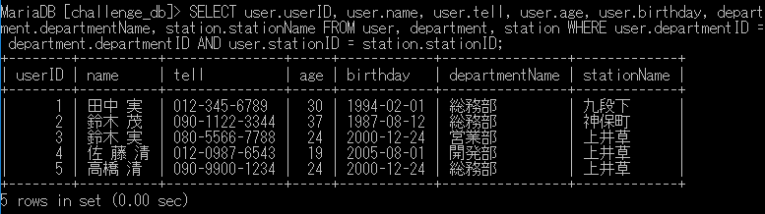
---自然結合で３つのテーブルを結合して呼び出し---
SELECT user.userID, user.name, user.tell, user.age, user.birthday, department.departmentName, station.stationName FROM user, department, station WHERE user.departmentID = department.departmentID AND user.stationID = station.stationID;
結合の処理はこの記事が非常に参考になりました →http://www.techscore.com/tech/sql/SQL6/06_02.html/

Slide 4
テーブルの相関図 ：ややこしくてここで混乱してしまったのでメモ
子
子
userID | name | tell | age | birthday | departmentID | stationID
1 | 田中 実 | 012-345-6789 | 30 | 1994-02-01 | 3 | 1
・ ・ | ・ ・ | ・ ・ | ・ ・ | ・ ・ | ・ ・ | ・ ・
主キー
親
departmentID | departmentName
1 | 開発部
・ ・ | ・ ・
親
stationID | stationName
1 | 九段下
・ ・ | ・ ・
主キー
主キー

